Slide 1
Lage national
29. Januar 2021

Slide 2
Überblick Kennzahlen
Datenstand 29.01.2021 |  |  | Datenstand 28.01.2021
Bestätigte Fälle |  |  | Impfmonitoring |  | DIVI-Intensivregister
Gesamt | Verstorbene |  | Anzahl Impfungen seit dem Vortag |  | Fälle in intensivmedizinischer Behandlung
+14.022 | +839 |  | +49.081 1.Impfung |  | -64
(2.192.850) | (55.752) |  | +43.106 2.Impfung |  | [4.437]
7-Tage-Inzidenz | R-Wert (21.01.2021) |  | Anzahl Geimpfter insgesamt mit einer Impfung |  | Aus intensivmedizinischer Behandlung entlassen, davon % verstorben
123 | 4-Tage: 1,07 (95%-PI: 0,90– 1,20)
94 | 4-Tage: 0,85 (95%-PI: 0,72– 0,96) |  | N1: 1.738.236 (2,1 %) |  | +560
Fälle/ 100.000 EW | 7-Tage: 0,92 (95%-PI: 0,84– 0,99) |  | N2: 366.081 |  | 28%

Slide 3
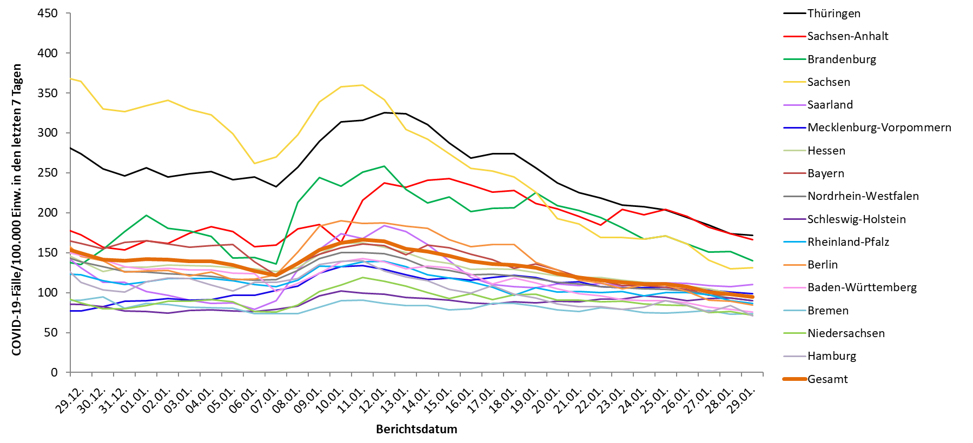
7-Tage-Inzidenz der Bundesländer nach Berichtsdatum
(mit Korrektur der Vortage)

Slide 4
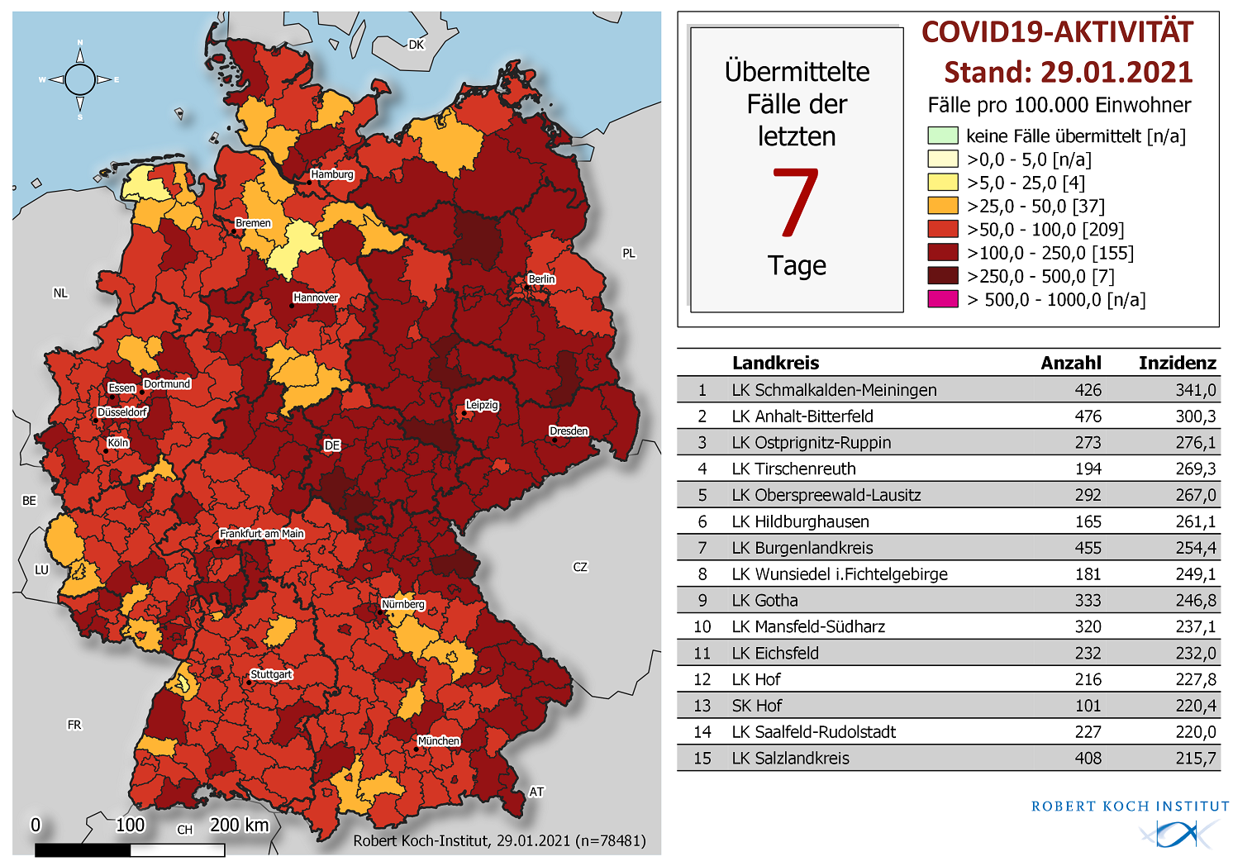
Geografische Verteilung 7-Tage-Inzidenz nach Landkreis, N=78.481

Slide 5
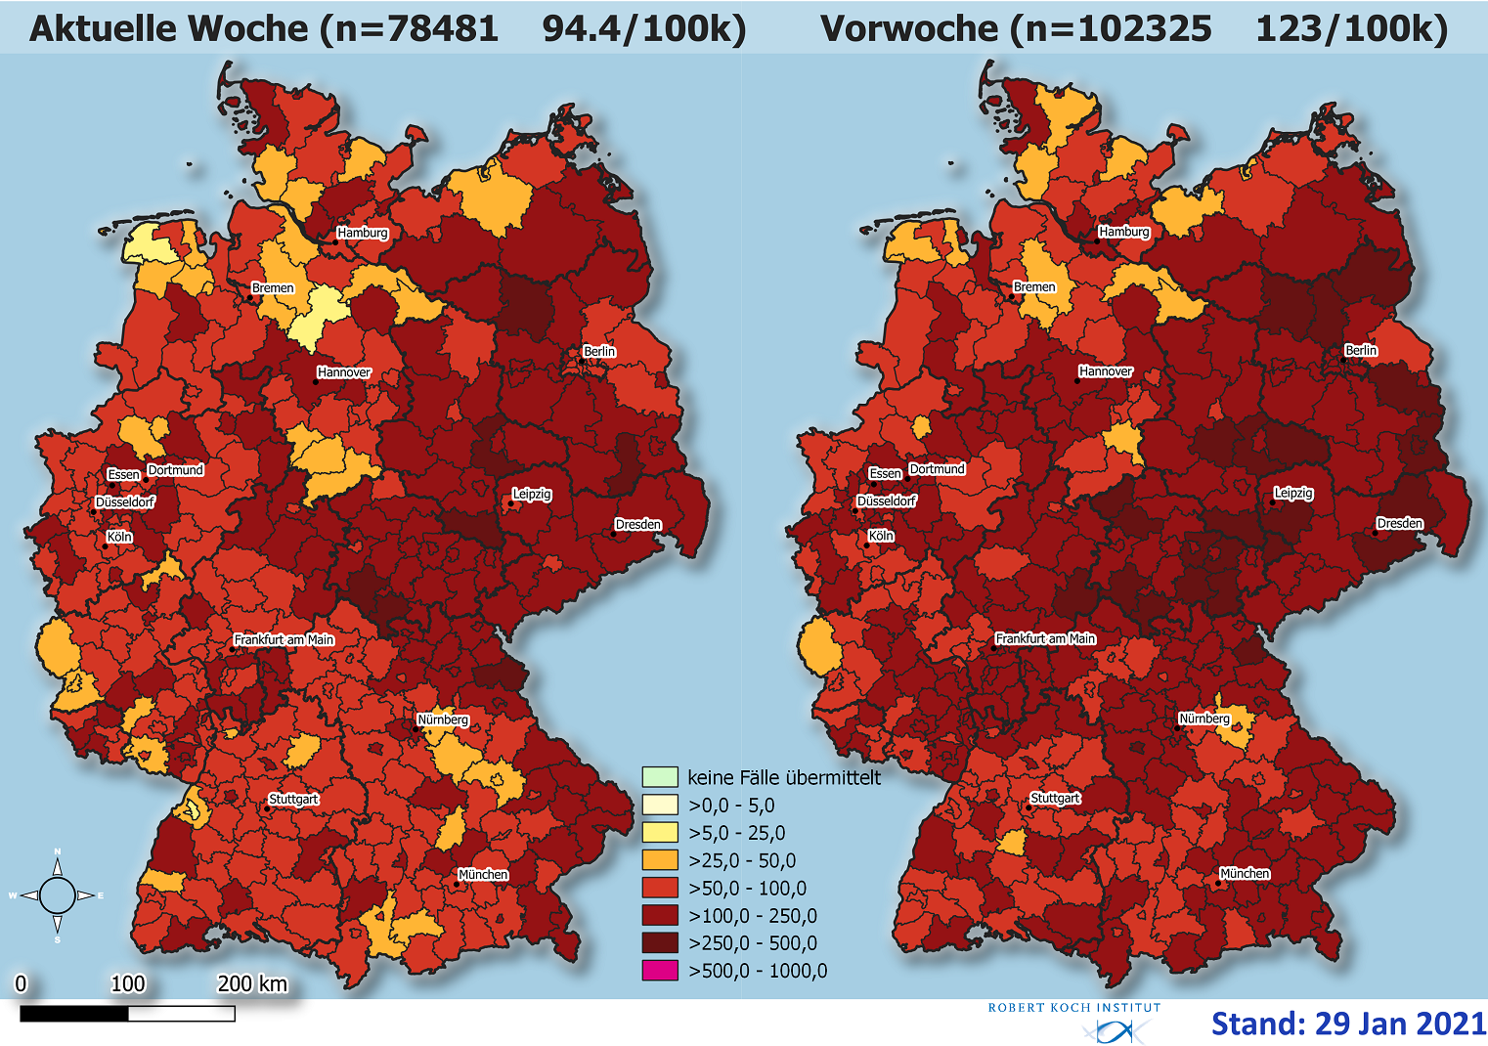
Geografische Verteilung Wochenvergleich

Slide 6
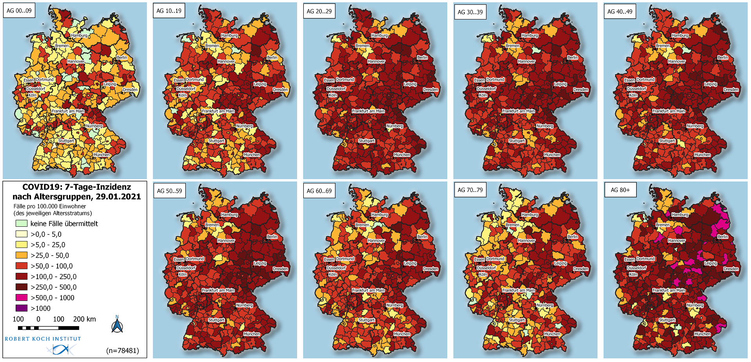
Geografische Verteilung nach Alter

Slide 7
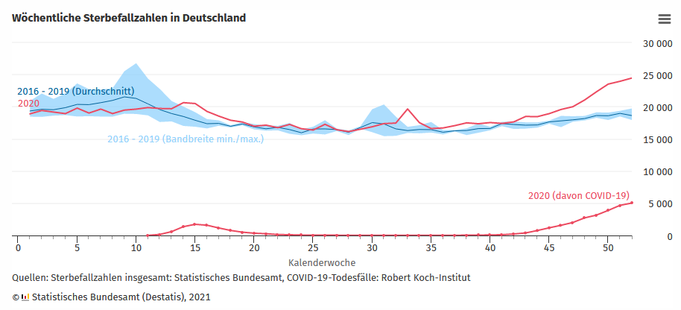
Wöchentliche Sterbefallzahlen, Stand 22.01.21
KW 52 (21.12.-27.12.2020): 24.470 Todesfälle (+504 zur KW 51); ca. 31 % über dem Durchschnitt der Vorjahre 2016-19 (Nachmeldungen aber noch möglich)

Slide 8
Testzahlen, Stand 26.01.21

